Slide 1


배달의 민족
리뷰 분석을 통한
다속성별 추천 시스템
배달의 민족
리뷰 분석을 통한
다속성별 추천 시스템
2022년 5월 18일
Imagine AI 팀
경제금융학부 팀장 유민균
컴퓨터공학과 팀원 강주영
휴먼지능정보공학과 팀원 구화목

Slide 2


Contents
Introduction 회사소개
Problem 문제점
Solution 해결방법 Our Advantages 강점
System Flowchart 시스템 플로우차트
기술 구현 상세 설명
Future Perspective 발전계획
일정 계획표

Slide 3


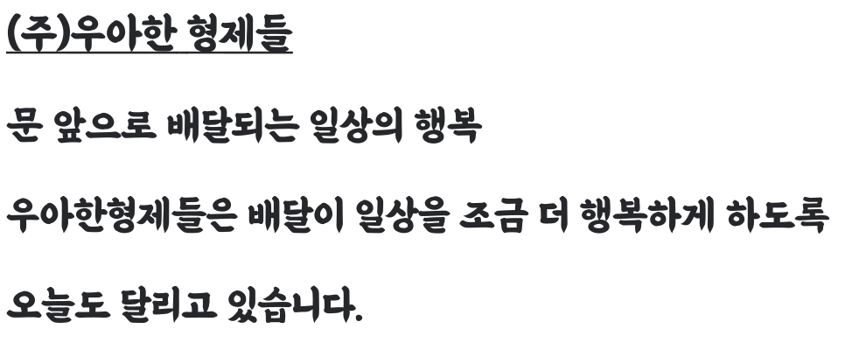
1.Introduction
회사소개

Slide 4




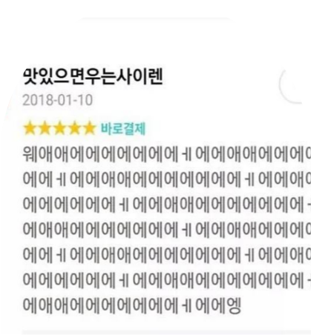
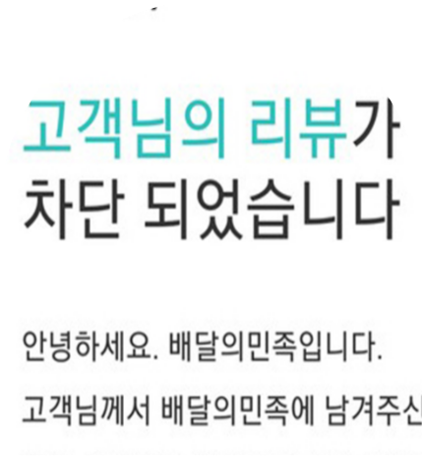



2. Problem
문제점

Slide 5
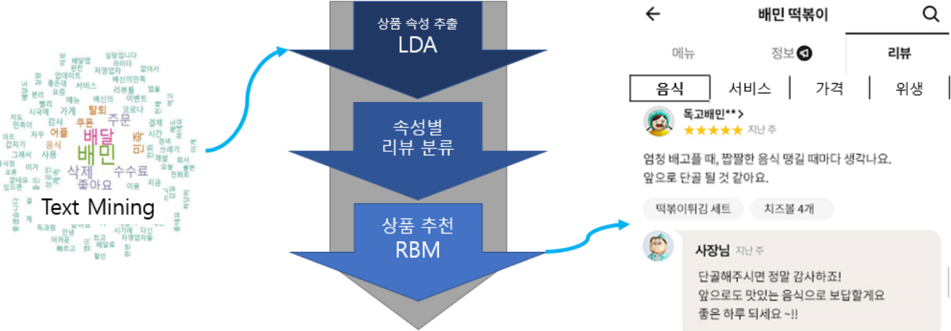
3. Solution 해결방법 Our Advantages 강점
다속성별 추천 시스템
상품의 속성별 평가 정보를 제공함으로써 리뷰추천 정확도를 높일 수 있다
허위 리뷰 탐지 AI 오류를 줄일 수 있다

Slide 6


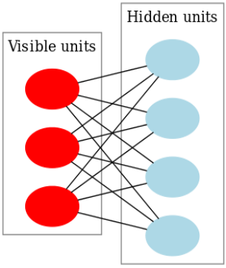






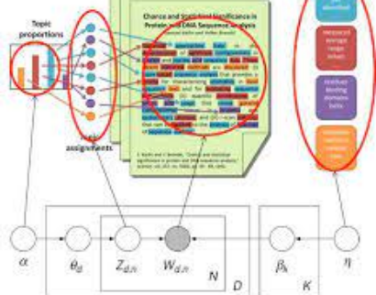








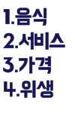






4. System Flowchart
시스템 플로우차트

Slide 7
5. 기술 구현 상세 설명
1. 리뷰 DB 구축
2. 텍스트 마이닝
1. 데이터 전처리
2. 토픽모델링(LDA)
상품 속성 추출
3.속성별 리뷰 분류
3. 점포 추천
2. 속성별 점포 평점
매트릭스 구성
3. 점포 추천(RBM)
1.속성 별 평점 부여

Slide 8
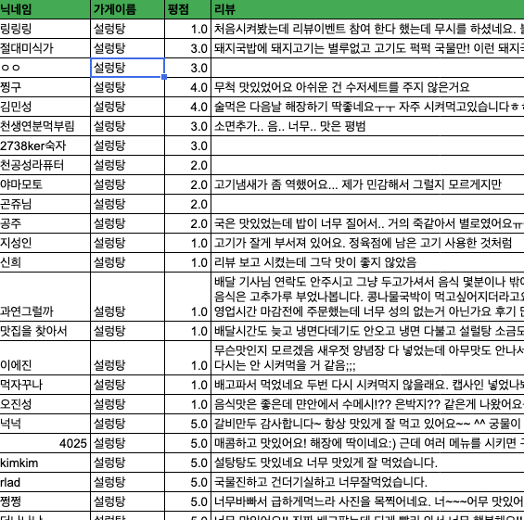
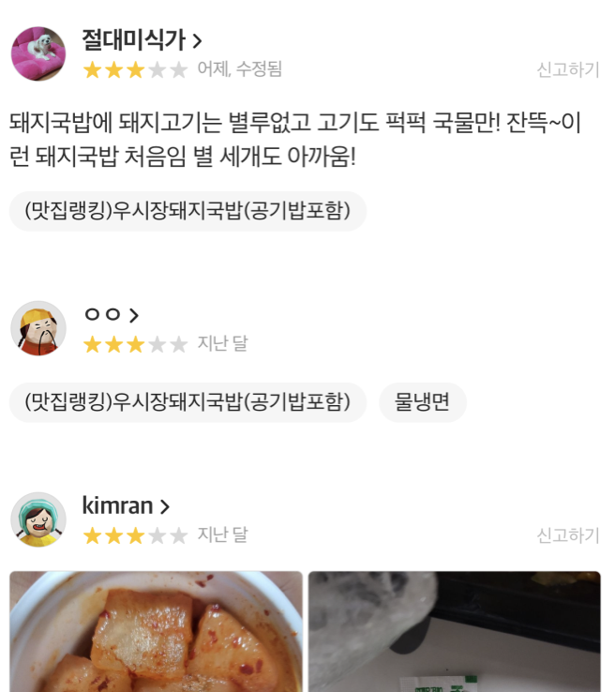
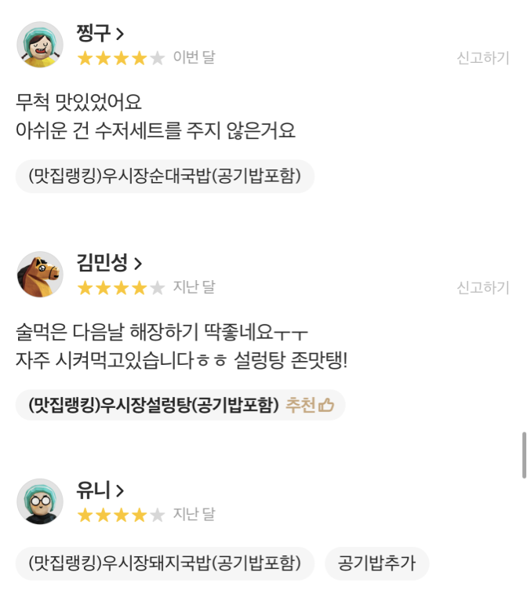
리뷰 DB 구축
웹 크롤링 등을 통한 리뷰 데이터 수집 및 정규화

Slide 9
1. 리뷰 DB 구축
2. 텍스트 마이닝
1. 데이터 전처리
2. 토픽모델링(LDA)
상품 속성 추출
3.속성별 리뷰 분류
3. 점포 추천
2. 속성별 점포 평점
매트릭스 구성
3. 점포 추천(RBM)
1.속성 별 평점 부여

Slide 10
2. 텍스트 마이닝 - 데이터 전처리
링링링 | 설렁탕 | 1.0 | 처음시켜봤는데 리뷰이벤트 참여 한다 했는데 무시를 하셨네요. 불쾌하네요
절대미식가 | 설렁탕 | 3.0 | 돼지국밥에 돼지고기는 별루없고 고기도 퍽퍽 국물만! 이런 돼지국밥 처음임 별 세개도 아까움!
ㅇㅇ | 설렁탕 | 3.0
찡구 | 설렁탕 | 4.0 | 무척 맛있었어요 아쉬운 건 수저세트를 주지 않은거요
김민성 | 설렁탕 | 4.0 | 술먹은 다음날 해장하기 딱좋네요ㅜㅜ 자주 시켜먹고있습니다ㅎㅎ 설렁탕 존맛탱!
불쾌 | 무시 | 퍽퍽 | 맛 | 냄새
질음 | 리뷰 | 돼지 | 고기 | 새우젓
갭사인 | 국물 | 배달시간 | 배달 | 건더기
결측치 제외, 장난 리뷰 제외, 용어 추출, 불용어 처리

Slide 11

2. 텍스트 마이닝 – LDA 이용한 토픽 모델링
Topic1
맛
진함
토픽 모델링
Topic2
배달
따뜻함
토픽 모델링을 통해 속성 추출
https://ko.wikipedia.org/wiki/%ED%86%A0%ED%94%BD_%EB%AA%A8%EB%8D%B8

Slide 12
2. 텍스트 마이닝 – LDA 이용한 토픽 모델링
“음식”
맛
진함
토픽 모델링
“배달”
배달
따뜻함
속성 키워드 네이밍
https://ko.wikipedia.org/wiki/%ED%86%A0%ED%94%BD_%EB%AA%A8%EB%8D%B8

Slide 13
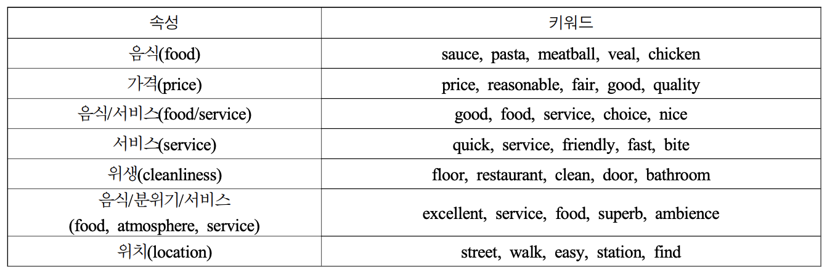
2. 텍스트 마이닝 – LDA 이용한 토픽 모델링
속성 별 키워드 선정

Slide 14
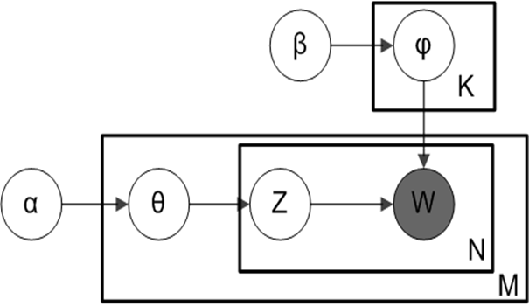
2. 텍스트 마이닝 – LDA(Latent Dirichlet Allocation)
α: 문서들의 토픽 분포를 얼마나 밀집되게 할 것인지에 대한 설정 값
θ: 문서의 토픽 디리클레 분포
Z: 해당 단어가 속한 토픽의 번호
W: 특정 문서의 n번째 단어, 실제 관측 가능한 값
φ: 주제의 단어
β: 문서내 단어들의 토픽 분포를 얼마나 밀집되게 할 것인지에 대한 설정 값입니다.
K: 토픽을 몇개로 설정할 것인지에 대한 설정 값으로 되어 있습니다.
엠포스 데이터랩(2020.07.24), 텍스트분석 -토픽 모델링(LDA) http://bigdata.emforce.co.kr/index.php/2020072401/

Slide 15
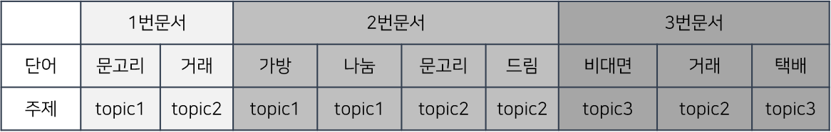
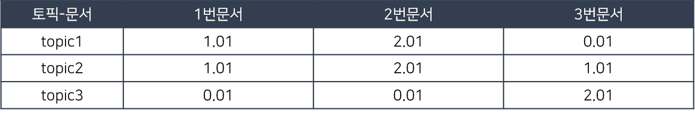
2. 텍스트 마이닝 – LDA 과정
1. 모든 단어를 k개 중 하나의 토픽에 할당
2. 토픽-문서의 단어 분포 계산 (토픽 + α)
엠포스 데이터랩(2020.07.24), 텍스트분석 -토픽 모델링(LDA) http://bigdata.emforce.co.kr/index.php/2020072401/

Slide 16
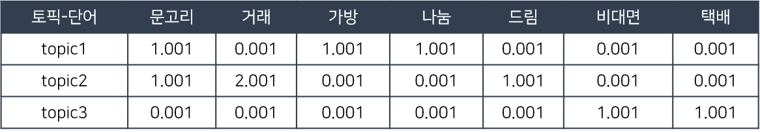
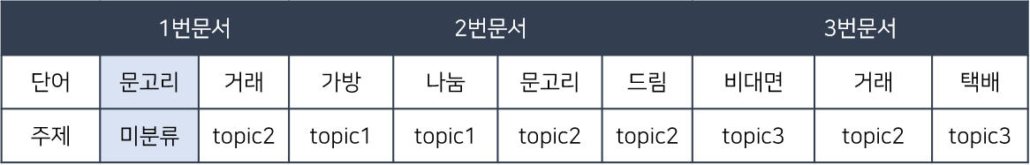
2. 텍스트 마이닝 – LDA 과정
3. 토픽-단어 분포 계산 (토픽 + β)
4. 단어 하나 제외하고 토픽 단어, 문서의 분포 고정
엠포스 데이터랩(2020.07.24), 텍스트분석 -토픽 모델링(LDA) http://bigdata.emforce.co.kr/index.php/2020072401/

Slide 17
2. 텍스트 마이닝 – LDA 과정
5. 토픽 선정
1번 문서 내 topic1이 있을 확률 : 1.01/3.03 = 0.333
(이 때 분모의 경우 1번 토픽 내 문서 분포 합입니다. )
1번 토픽 내 단어가 ‘문고리’일 확률 : 1.001/3.007 = 0.332
(이 때 분모의 경우 1번 토픽 내 키워드 분포 합입니다.)
마지막으로 1번 문서의 ‘문고리’가 topic1일 확률 0.333*0.332=0.110이 됩니다.
위처럼 1번 문서 내 topic2이 있을 확률,
1번 문서 내 topic3이 있을 확률 모두 구해줍니다.
해당 과정을 모두 반복하면 가장 높은 확률을 가진 토픽에 해당 단어와 문서가 분류됨으로써 LDA학습은 완료가 됩니다.
6. 반복
엠포스 데이터랩(2020.07.24), 텍스트분석 -토픽 모델링(LDA) http://bigdata.emforce.co.kr/index.php/2020072401/

Slide 18
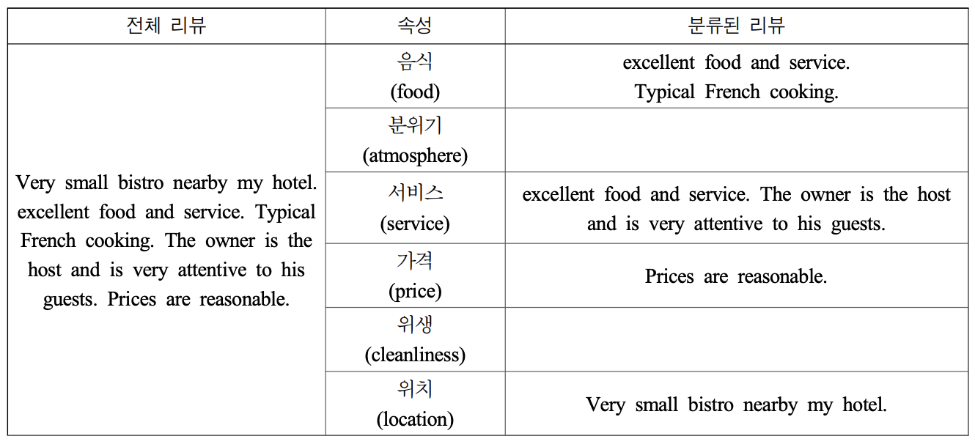
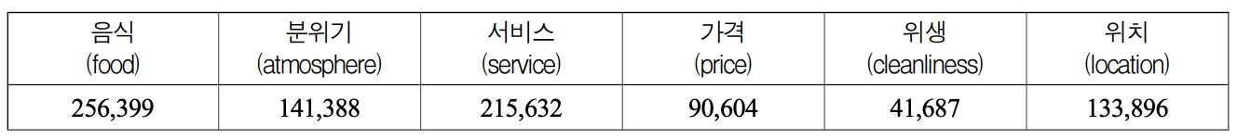
2. 텍스트 마이닝 – 속성별로 리뷰 분류

Slide 19
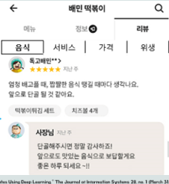
2. 텍스트 마이닝 – 속성별로 리뷰 분류

Slide 20
1. 리뷰 DB 구축
2. 텍스트 마이닝
2. 토픽모델링(LDA)
상품 속성 추출
1. 데이터 전처리
3.속성별 리뷰 분류
3. 점포 추천
2. 속성별 점포 평점
매트릭스 구성
3. 점포 추천(RBM)
1.속성 별 평점 부여

Slide 21
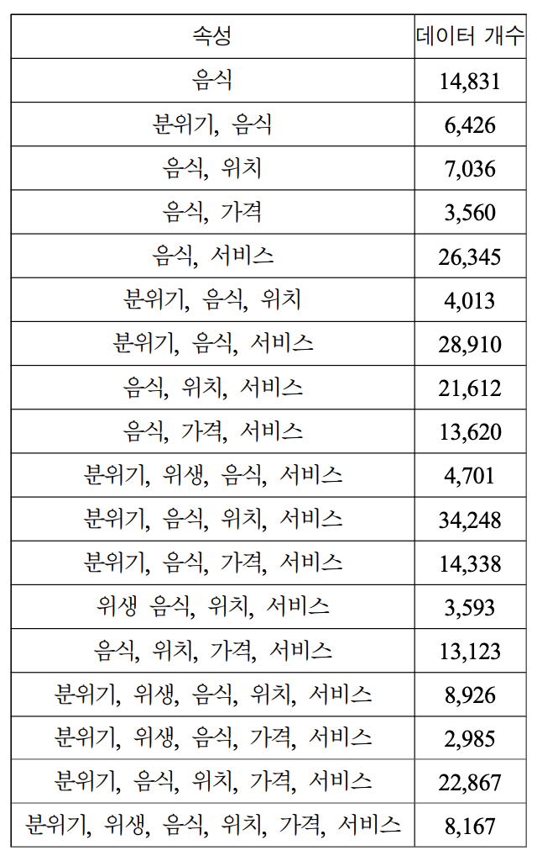
3. 점포 추천 - 속성별 평점 부여
속성 | 평점
음식 | 4.3
음식, 배달 | 4.5
음식, 위생 | 3.2
음식, 가격 | 3.4
음식, 양 | 4.2
음식, 배달, 위생 | 4.6
음식, 배달, 가격 | 3.4
음식, 배달, 양 | 4.2
음식, 배달, 위생, 가격 | 4.5

Slide 22
3. 점포 추천 - 속성별 점포 평점 매트릭스 구성
속성 | 평점
음식 | 4.3
음식, 배달 | 4.5
음식, 위생 | 3.2
음식, 가격 | 3.4
음식, 양 | 4.2
음식, 배달, 위생 | 4.6
음식, 배달, 가격 | 3.4
음식, 배달, 양 | 4.2
음식, 배달, 위생, 가격 | 4.5
 | 음식 | 위생 | 가격 | 양 | 배달
가게1 | 4.2 | 3.4 | 4.2 | 4.5 | 4.2
가게2 | 4.5 | 4.2 | 4.6 | 4.3 | 4.6
가게3 | 2.3 | 4.5 | 4.5 | 3.2 | 4.5
가게4 | 4.2 | 4.3 | 4.2 | 4.5 | 3.4
가게5 | 3.4 | 4.5 | 4.5 | 4.5 | 4.2
가게6 | 4.3 | 3.2 | 2.3 | 2.3 | 4.5

Slide 23
3. 점포 추천 - 추천모델 적용 (RBM)
 | 음식 | 위생 | 가격 | 양 | 배달
점포1 | 4.2 | 3.4 | 4.2 | 4.5 | 4.2
점포2 | 4.5 | 4.2 | 4.6 | 4.3 | 4.6
점포3 | 2.3 | 4.5 | 4.5 | 3.2 | 4.5
점포4 | 4.2 | 4.3 | 4.2 | 4.5 | 3.4
점포5 | 3.4 | 4.5 | 4.5 | 4.5 | 4.2
점포6 | 4.3 | 3.2 | 2.3 | 2.3 | 4.5
점포2
점포4
점포5
…

Slide 24
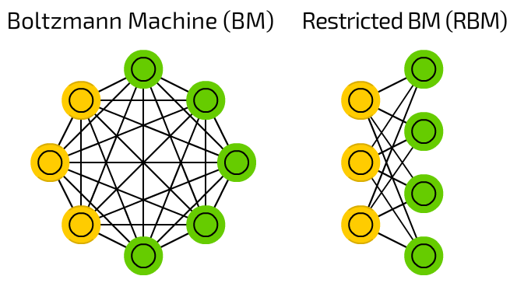
3. 제한된 볼츠만 머신(RBM: Restricted Boltzmann Machine)
두 개의 층(입력층 1개, 은닉층 1개)으로 구성된 머신

Slide 25
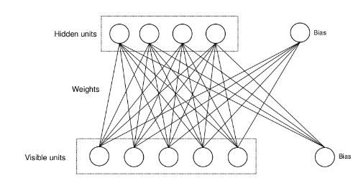
3. RBM 모델을 사용하는 이유
RBM(제한된 볼츠만 머신, Restricted Boltzmann machine)은 차원 감소, 분류, 선형 회귀 분석, 협업 필터링(collaborative filtering), 특징값 학습(feature learning) 및 주제 모델링(topic modelling)에 사용할 수 있는 알고리즘

Slide 26
3. RBM 이용한 협업 필터링
협업 필터링 이란?
협업 필터링(collaborative filtering)은 많은 사용자들로부터 얻은 기호정보(taste information)에 따라 사용자들의 관심사들을 자동적으로 예측하게 해주는 방법이다.
협력 필터링 접근법의 근본적인 가정은 사용자들의 과거의 경향이 미래에서도 그대로 유지 될 것이라는 전제에 있다.
이 시스템은 특정 사용자의 정보에만 국한 된 것이 아니라 많은 사용자들로부터 수집한 정보를 사용한다는 것이 특징이다.
고객들의 선호도와 관심 표현을 바탕으로 선호도, 관심에서 비슷한 패턴을 가진 고객들을 식별해 내
비슷한 취향을 가진 고객들에게 서로 아직 구매하지 않은 상품들은 교차 추천하거나 분류된 고객의 취향이나 생활 형태에 따라 관련 상품을 추천하는 형태의 서비스를 제공하기 위해 사용된다.
안종찬(2018.07.18),초보자용 RBM 튜토리올 https://medium.com/@ahnchan2/%EC%B4%88%EB%B3%B4%EC%9E%90%EC%9A%A9-rbm-restricted-boltzmann-machines-%ED%8A%9C%ED%86%A0%EB%A6%AC%EC%96%BC-791ce740a2f0
Notes:
https://velog.io/@chulhongsung/RBM
https://medium.com/@ahnchan2/%EC%B4%88%EB%B3%B4%EC%9E%90%EC%9A%A9-rbm-restricted-boltzmann-machines-%ED%8A%9C%ED%86%A0%EB%A6%AC%EC%96%BC-791ce740a2f0

Slide 27

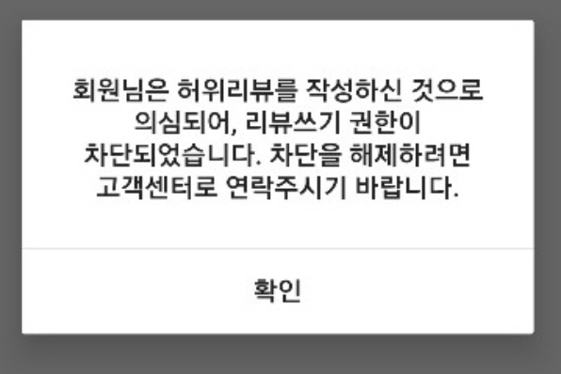

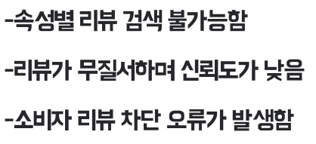
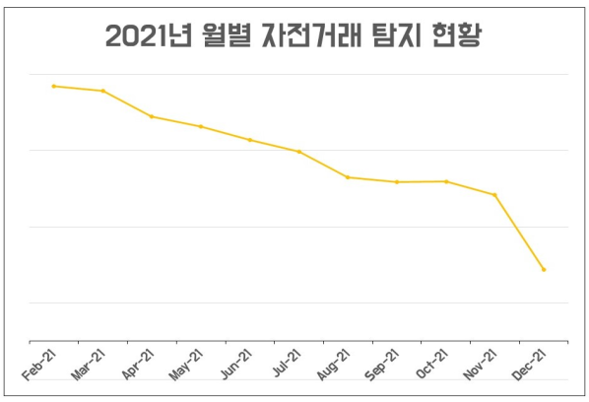

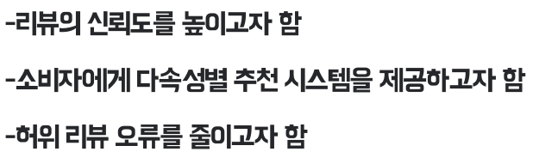
6. Future Perspectives
발전 계획

Slide 28
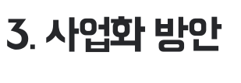

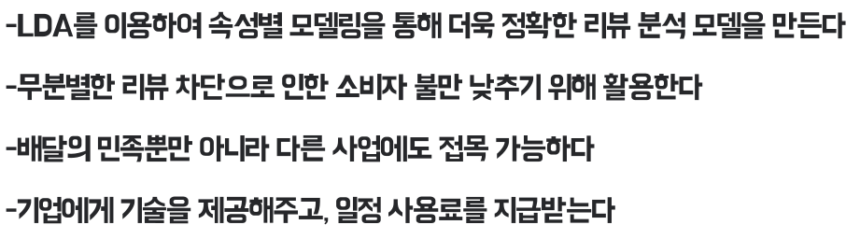

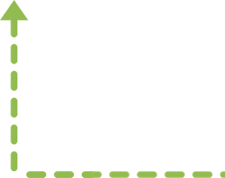
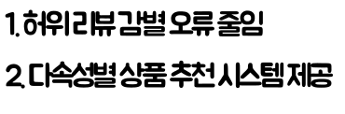
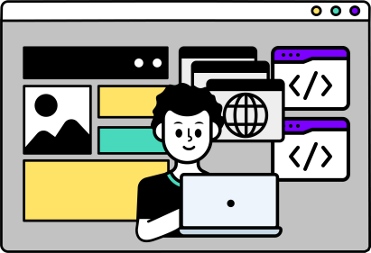

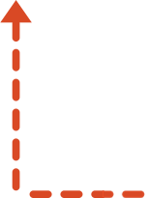
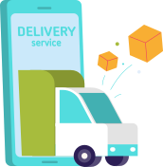














Slide 29



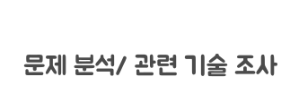












7. 일정 계획표

Slide 30
